Slide 1
Министерство науки и высшего образования Российской Федерации
Федеральное государственное бюджетное образовательное учреждение высшего образования
«КАЗАНСКИЙ ГОСУДАРСТВЕННЫЙ ЭНЕРГЕТИЧЕСКИЙ УНИВЕРСИТЕТ»
(ФГБОУ ВО «КГЭУ»)
Выпускная квалификационная работа
на тему:
«Программный продукт для организации энергоэффективной промышленной теплоэнергетической системы предприятия топливно-энергетического комплекса
Выполнил:
обучающийся гр. ЗИТТм-1-19
Чернова Елизавета Игоревна
Научный руководитель:
к.т.н., доцент Плотникова Л.В.
Казань, 2019

Slide 2
Цель работы
Разработка программного обеспечения для организации эффективных энергетических систем промышленных предприятий со сложной структурой, располагающих при этом резервами энергосбережения.
Задачи
проанализировать использование структурно-термодинамического анализа для организации энергоэффективных технических систем со сложной структурой;
рассмотреть имеющиеся программные продукты для структурно-термодинамического анализа систем с целью определения пригодности в достижении поставленной задачи;
разработать программный модуль программного обеспечения структурно-термодинамического анализа для технических систем;
получить результаты работы программного обеспечения для выбранного объекта исследования с целью получения выводов по организации эффективных энергетических систем;
произвести расчёт затрат на разработку программного обеспечения.

Slide 3
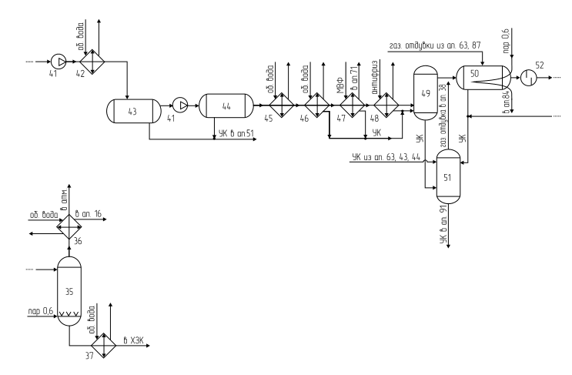
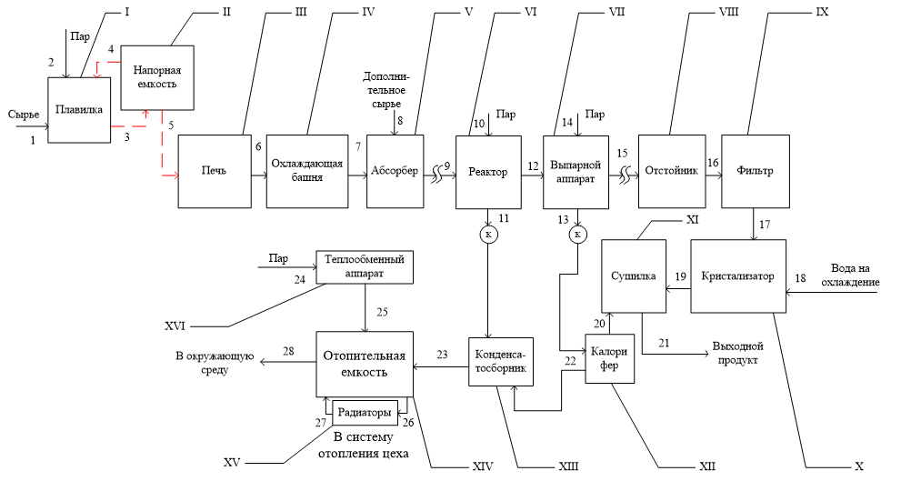
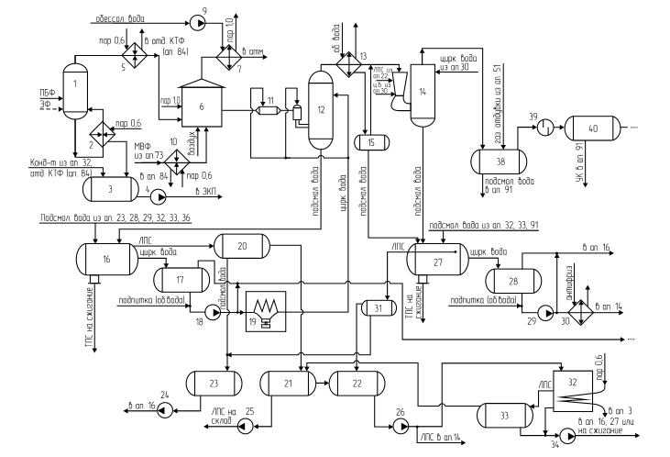
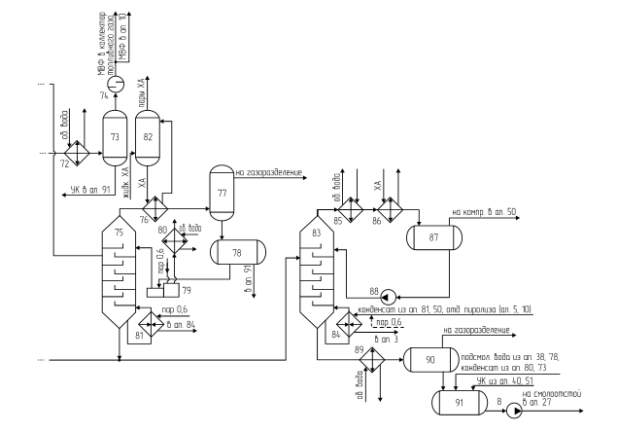
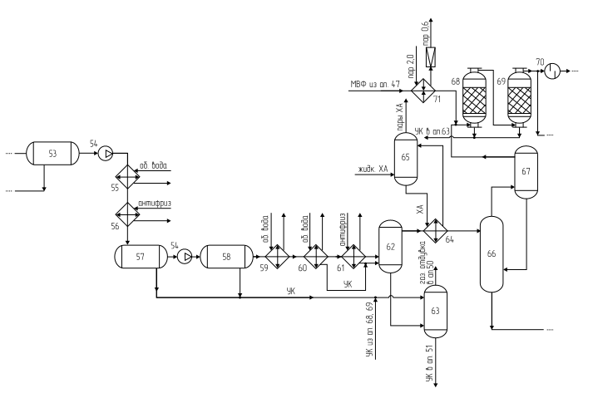
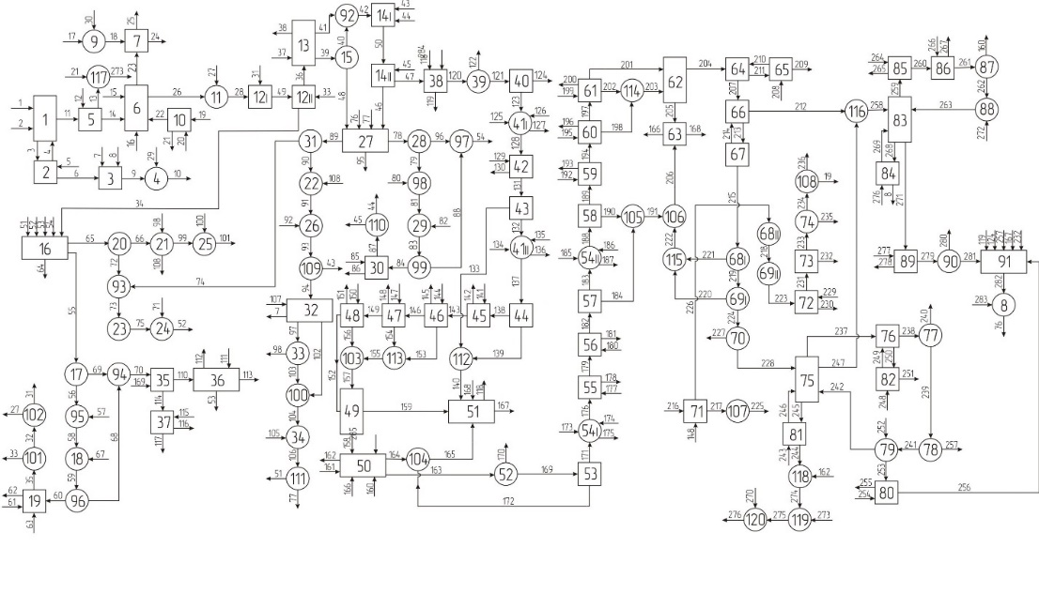
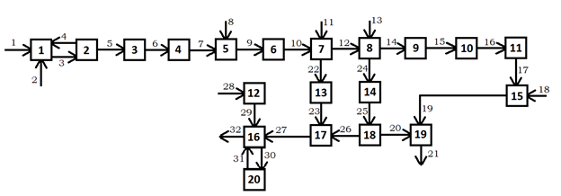
ПРИМЕРЫ СЛОЖНЫХ ТЕХНОЛОГИЧЕСКИХ СХЕМ
Технологическая и структурная схема цеха
производства гипосульфитных солей
химзавода им. Карпова (г. Менделеевск):
элементов – 20; потоков - 30
Теплотехнологическая и структурная схема цеха производства
этилена на ПАО «Казаньоргсинтез» (г. Казань):
элементов – 120; потоков - 276

Slide 4
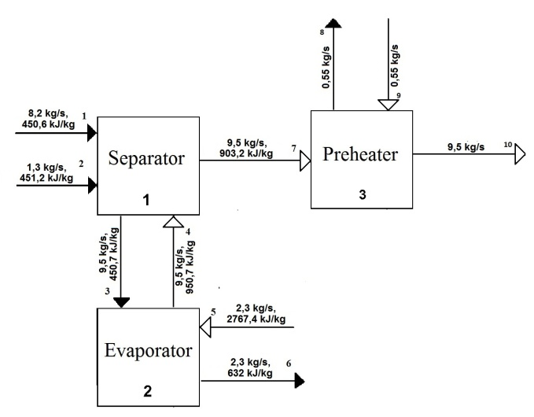
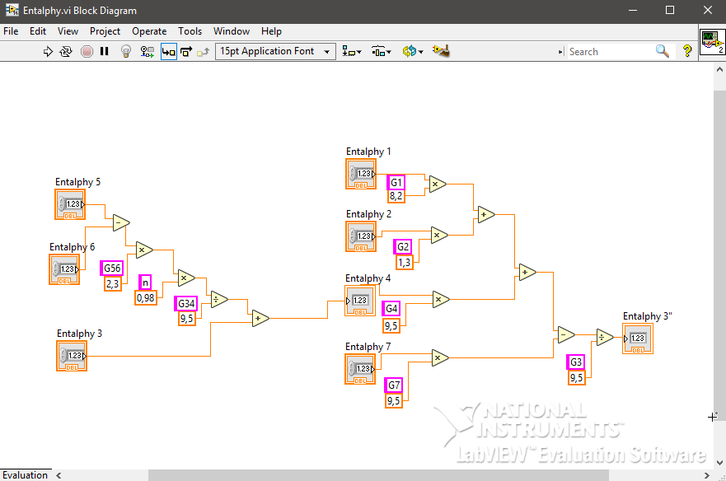
СРЕДА ГРАФИЧЕСКОГО ПРОГРАММИРОВАНИЯ LABVIEW
Структурная схема участка:
1 сепаратор;
2 испаритель;
3 подогреватель
Участок схемы испарения и подогрева сырья в производстве этилена: 1-испаритель; 2-подогреватель
Формулы для расчета энтальпии 3 и 4 потоков
Блок–диаграмма расчета удельной теплоты потоков участка системы

Slide 5
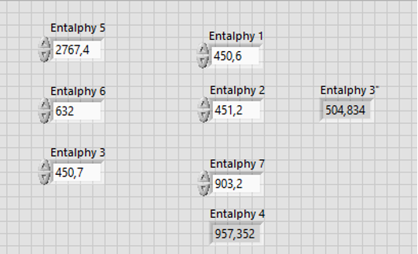
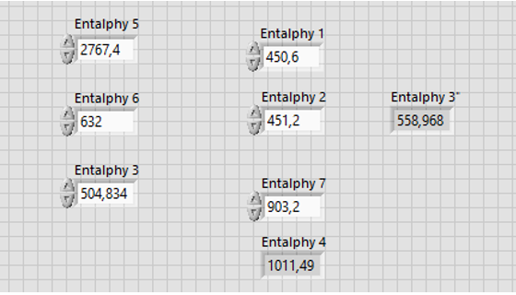
СРЕДА ГРАФИЧЕСКОГО ПРОГРАММИРОВАНИЯ LABVIEW
Расчет энтальпии потоков участка системы
При расчете схем с обратными связями с использованием LabVIEW сохраняется необходимость многократных итераций

Slide 6



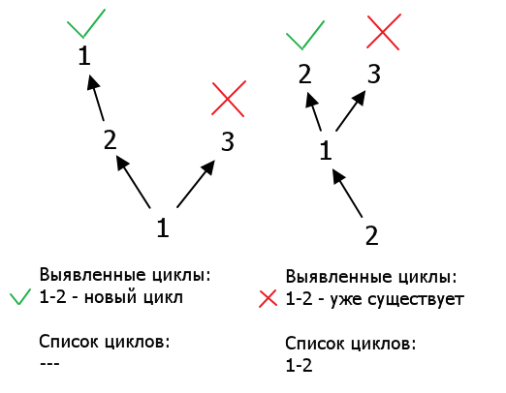
АЛГОРИТМ ДЛЯ ПОИСКА ЦИКЛОВ В МАТРИЦЕ СМЕЖНОСТИ
Результат перемножения
Результат
перебора
Найденный цикл:
1 – 2 – элементы цикла
3 – 4 – потоки, создающие цикл

Slide 7
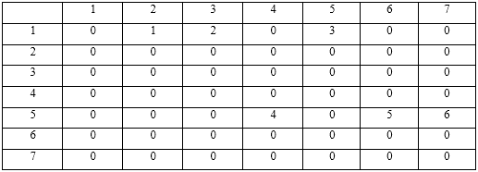
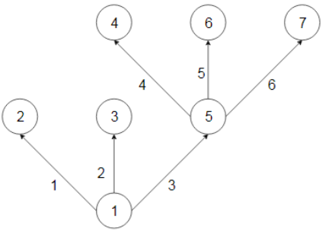
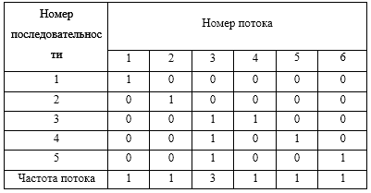
АЛГОРИТМ ПОИСКА НЕЗАМКНУТЫХ ПОСЛЕДОВАТЕЛЬНОСТЕЙ

Slide 8
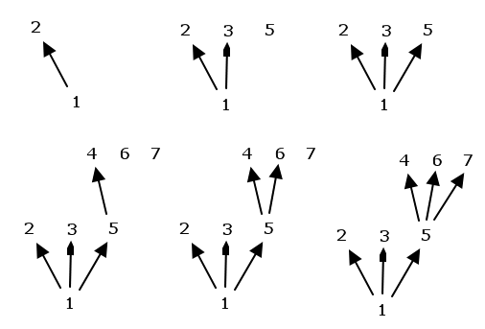
ПРИМЕР РАБОТЫ АЛГОРИТМА

Slide 9
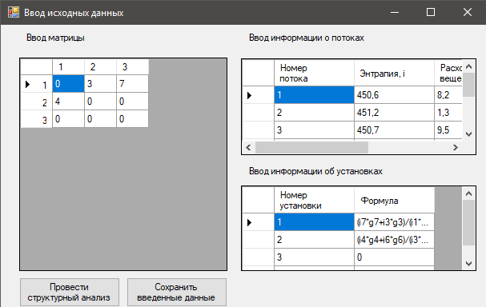
ВВОД ДАННЫХ
Заполнение матрицы потоков - предлагается обозначить потоки конкретными номерами, чтобы программа привязывала к каждому потоку термодинамические параметры

Slide 10
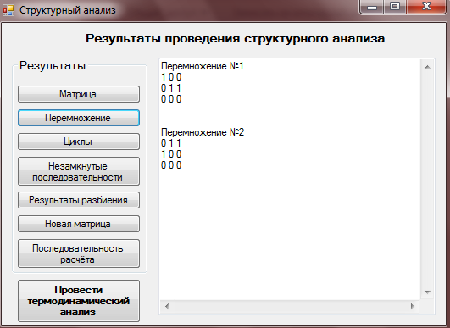
ПЕРЕМНОЖЕНИЕ МАТРИЦ
Нахождение связей перемножением матрицы
public static void Multiply()
{
int dimension = N;
var result = new bool[dimension, dimension];
for (var i = 0; i < dimension; i++)
{
for (var j = 0; j < dimension; j++)
{
for (var k = 0; k < matrix.GetLength(1); k++)
{
result[j, i] = matrixUmn[j, k] && matrixUnits[k, i];
}
}
}
matrixUmn = result; }

Slide 11
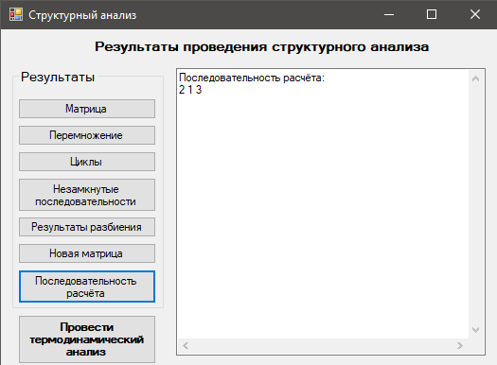
ПОИСК ПОСЛЕДОВАТЕЛЬНОСТИ
Алгоритм поиска последовательностей:
public static void SearchSequences()
{
//объявление списка всех известных элементов
//цикл до тех пор, пока в списке не будут находиться все элементы
{
цикл по столбцам
{
//объявление списка всех потоков в столбце
//объявление списка всех известных потоков
//цикл по строкам
{
//проверка, есть ли поток между элементами
{
//добавление в список найденного потока
//проверка, есть ли данный элемент в списке известных элементов
//в случае существования в списке известных элементов текущего элемента
//добавление в список потока
}
}
//если столбец пустой и его номера нет в списке,
//то его номер добавляется в список известных элементов
}
//если в столбце список всех потоков и список известных потоков одинаковы
//и номера столбца нет в списке известных элементов, то номер столбца
//добавляется в список известных элементов
}
}

Slide 12
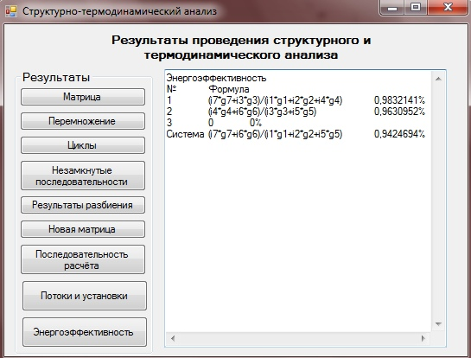
РЕЗУЛЬТАТЫ РАСЧЁТА ЭНЕРГОЭФФЕКТИВНОСТИ
public static void CalculateEffects()
{
int num;
for (int k = 0; k < elements.Count; k++)
{
num = StructureAnalysis.sequences[k];
if (StructureAnalysis.cycles.Count!=0)
for (int z = 0; z < Intalpy.Count; z++)
{
if (Intalpy[z].element == num)
{
Flow temp2 = new Flow();
temp2.i = Intalpy[z].i;
temp2.g = TermoDinamicAnalisis.flows[Intalpy[z].flow].g;
temp2.d = TermoDinamicAnalisis.flows[Intalpy[z].flow].d;
TermoDinamicAnalisis.flows[Intalpy[z].flow] = temp2;
break;
}
}
string tempStr = ProcessingFormula(elements[num].formula.ToString());
Formula f = CreateFormula(tempStr.Replace(",", "."));
Element temp = new Element();
temp.formula = elements[num].formula;
temp.effect = 0;
temp.effect = (float)f();
elements[num] = temp;
}

Slide 13
НЕЗАМКНУТЫЕ ПОСЛЕДОВАТЕЛЬНОСТИ
Технологическая схема цеха производства гипосульфитных солей хим. завода им. Л.Я. Карпова

Slide 14
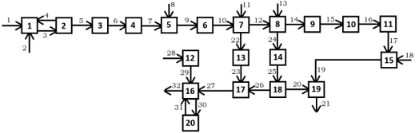
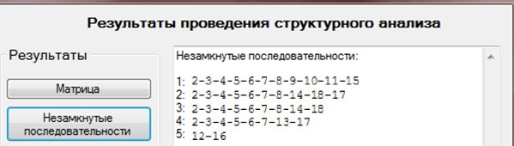
НЕЗАМКНУТЫЕ ПОСЛЕДОВАТЕЛЬНОСТИ
//построение дерева
public void formation()
{
//определение, есть ли поток к концам схемы
for (int i = 0; i < numsOrigin.Count; i++)
{
if (StructureAnalysis.matrix[numsOrigin[i], num] != 0)
{
SequencesTreeNode current = new SequencesTreeNode(numsOrigin, nums, ends, this, numsOrigin[i]);
Nodes.Add(current);
ends.Add(current);
}
}
Структурная схема цеха производства гипосульфитных солей
//проверка, есть ли поток к ранее неиспользованным элементам
for (int i = 0; ; i++)
{
if (i >= nums.Count) break;
if (StructureAnalysis.matrix[nums[i], num] != 0)
{
//создание копии списка ещё не использованных элементов
int curnum = nums[i];
List<ushort> curList = new List<ushort>();
curList.AddRange(nums);
curList.Remove(nums[i]);
//добавление ветки
SequencesTreeNode current = new SequencesTreeNode(numsOrigin, curList, ends, this, curnum);
Nodes.Add(current); } }
/удаление далее неиспользуемых массивов
nums.Clear();
numsOrigin.Clear();
//дальнейшая постройка веток
if (Nodes.Count != 0)
{
for (int i = 0; i < Nodes.Count; i++)
{
Nodes[i].formation();
}
//удаление далее неиспользуемых веток дерева
Nodes.Clear();
}
return; }};

Slide 15
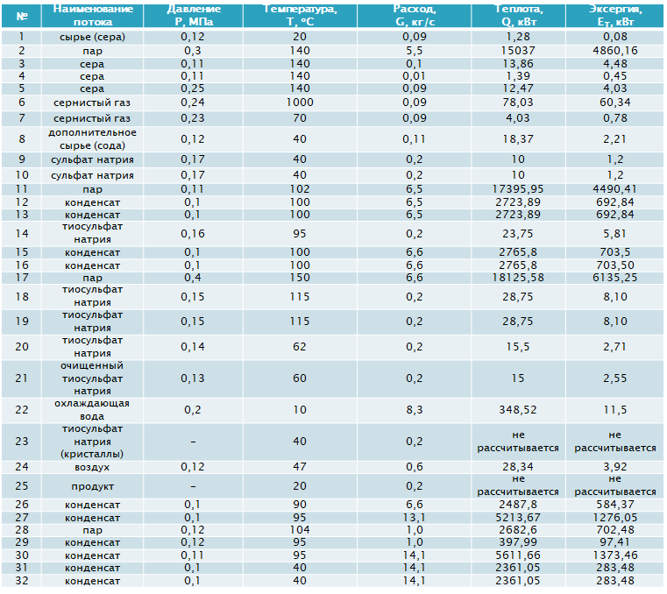
Результаты работы программного комплекса для хим. завода ИМ. Л.Я. Карпова
 | Теплота, кВт | Эксергия, кВт
Пар | 15037 | 4860,16
 | 17395,95 | 4490,41
 | 18125,58 | 6135,25
Конденсат | 2723,89 | 692,84
 | 2765,8 | 703,5

Slide 16
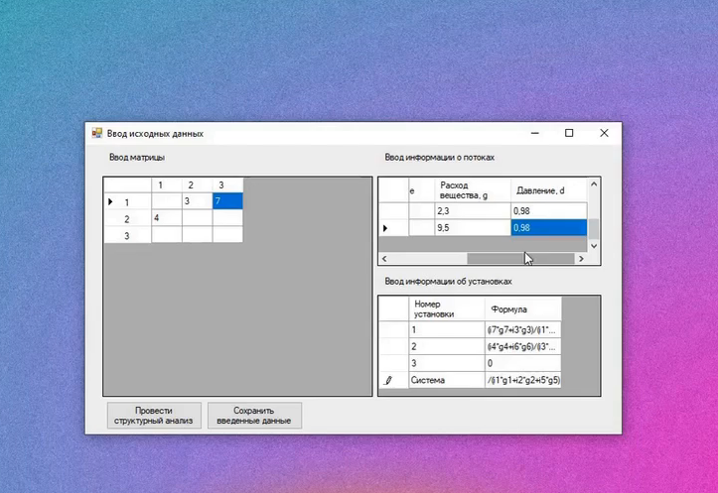
Видеодемонстрация

Slide 17
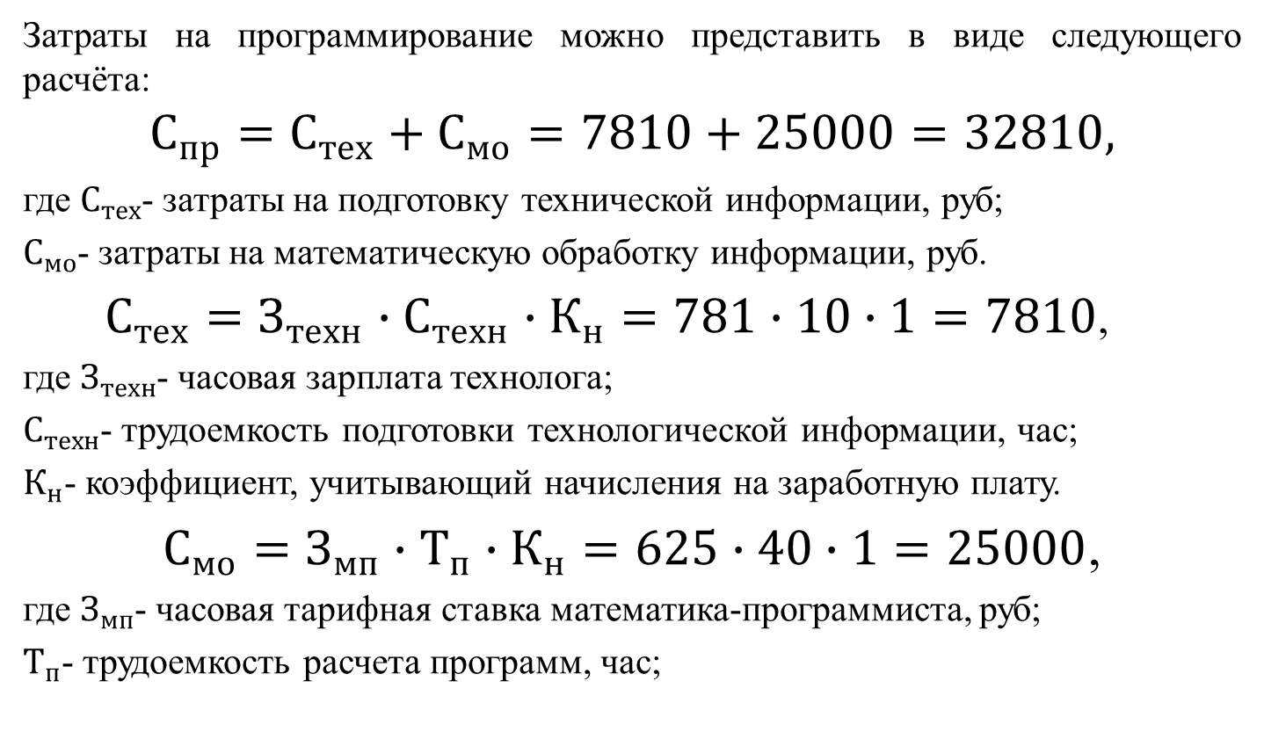
Затраты на разработку
Затраты на программирование можно представить в виде следующего расчёта:
$$С_{пр}=С_{тех}+С_{мо}=7810+25000=32810,$$
где $С_{тех}$- затраты на подготовку технической информации, руб;
$С_{мо}$- затраты на математическую обработку информации, руб.
$С_{тех}=З_{техн}∙С_{техн}∙К_{н}=781∙10∙1=7810$,
где $З_{техн}$- часовая зарплата технолога;
$С_{техн}$- трудоемкость подготовки технологической информации, час;
$К_{н}$- коэффициент, учитывающий начисления на заработную плату.
$С_{мо}=З_{мп}∙Т_{п}∙К_{н}=625∙40∙1=25000$,
где $З_{мп}$- часовая тарифная ставка математика-программиста, руб;
$Т_{п}$- трудоемкость расчета программ, час;

Slide 18
Заключение
В ходе работы над ВКР был разработан программный модуль программного обеспечения, позволяющий проводить структурно-термодинамический анализ различными методами, такими как матричный анализ, в связи со сложностью и наличием обратных связей, и анализ с помощью графов. Результаты расчетов, полученные с помощью разработанного ПО, позволяют сделать вывод о возможности организации энергоэффективной технической системы любого промышленного предприятия.

Slide 19
Спасибо за внимание!

